Slide 1
过程控制系统
锅炉汽包水位控制

Slide 2
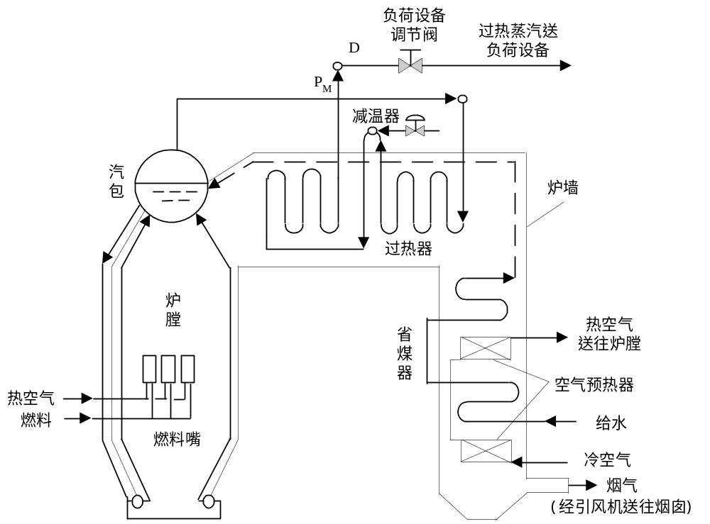
锅炉设备的工艺流程
1、给水经给水泵、给水控制阀、省煤器进入锅炉的汽包；2、燃料和热空气按一定的比例送入燃烧室内燃烧，生成的热量传递给蒸汽发生系统，产生饱和蒸汽；
3、饱和蒸汽经过热器，形成一定温度的过热蒸汽，汇集至蒸汽母管，经负载设备控制供给负荷设备使用；
4、燃烧过程中产生的烟气，除将饱和蒸汽变成过热蒸汽外，还经省煤器预热锅炉给水和空气预热器预热空气，最后经引风机送往烟囱，排到大气。

Slide 3
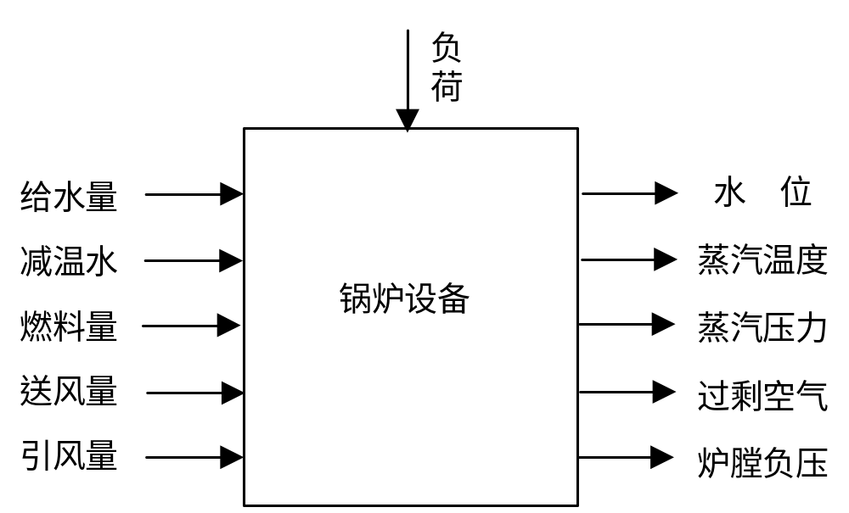
锅炉设备的控制问题
系统分解：
（1）锅炉汽包水位的控制；
（2）锅炉燃烧系统的控制；
（3）过热蒸汽系统的控制。
1、供给蒸汽量适应负荷变化需求或者保持给定负荷；
2、锅炉供给用气设备的蒸汽压力应保持在一定范围内；
3、过热蒸汽温度应保持在一定范围内；
4、汽包水位应保持在一定范围内；
5、保持锅炉燃烧的经济性和安全性；
6、炉膛负压保持在一定范围内。
Notes:
送入到汽轮机蒸汽温度和压力控制、炉膛负压控制等

Slide 4
内 容
锅炉汽包水位控制系统
过热蒸汽温度控制系统
锅炉燃烧过程控制系统

Slide 5
汽包水位的控制问题
被控变量：汽包水位，用H (s)表示
操纵变量：汽包给水流量，用G (s)表示
主要干扰：蒸汽负荷（蒸汽流量），用D (s)表示
通道对象：非自衡、非最小相位、非线性等特性
被控变量是汽包水位，操作变量是给水流量。它主要是保持汽包内部的物料平衡，使给水量适应锅炉的蒸汽量，维持汽包中水位在工艺允许范围内。这是保证锅炉、气轮机安全运行的必要条件，是锅炉正常运行的重要指标。
当蒸汽流量突然增加时，水位应该下降。但是蒸汽流量突增瞬间导致汽包压力下降。汽包内水沸腾突然加剧，产生闪蒸，水中汽泡迅速增加。因此水位呈现出一开始不仅不下降反而迅速上升，然后再下降的所谓“虚假水位”现象。

Slide 6
汽包水位的控制问题
1.气包水位的动态特性
气包水位下面的水循环系统不仅充满水，还夹带大量的气泡，气泡体积Vs是变化的，所以气泡内水位变化不仅反映了物料平衡，也取决于热量平衡。平衡状态下，Vs可视为不变。给水、产气、加热量的改变会使Vs变化，进而影响气泡液位h。

Slide 7
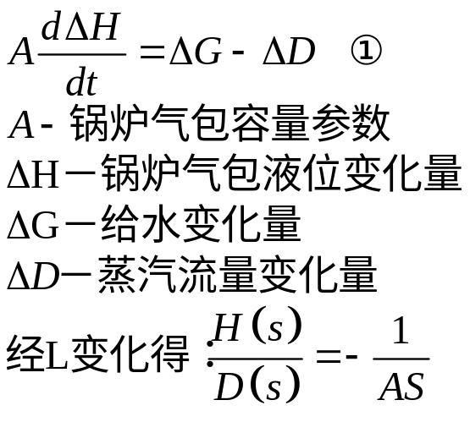
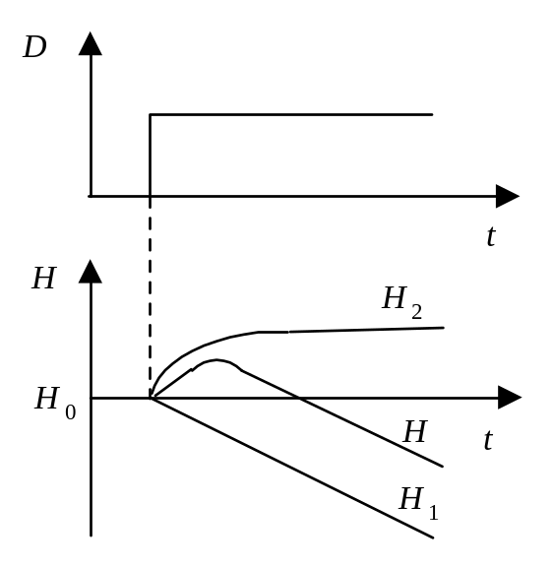
汽包水位的动态特性
⑴蒸汽负荷对水位的影响
①从物料平衡角度
燃料量不变，蒸汽量Qs突然增加，瞬间会导致气包压力下降，气包内水位沸腾加剧，水中气泡迅速增加Vs↑，将整个水位抬高。形成虚假水位上升现象。所以在D的直接扰动下，水位变化曲线为：
在D作用下，该通道特性为一积分环节，曲线①，引起水位变化H₁。

Slide 8
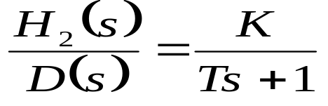
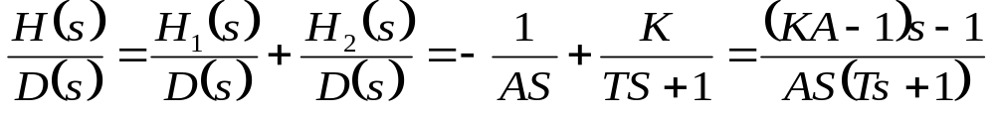
汽包水位的动态特性
② 从热平衡角度
D对H为一非周期环节，D↑→Ps↓→Vs↑→H↑。直至压力Ps下降所放出得热量和水汽化吸收得热相平衡时，Vs不再变化，才达到新的平衡。
曲线如图所示，传函为：
③ 二者同时考虑
曲线H表示了在D扰动下水位变化曲线，虚假水位大小与工作压力和蒸汽流量D变化有关。100-230T/h高中压锅炉，当负荷变化1％时，假水位可达±30-40mm。
具有反向特性

Slide 9
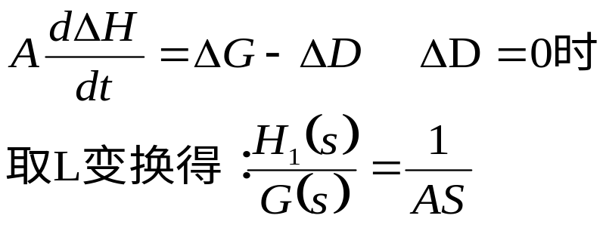
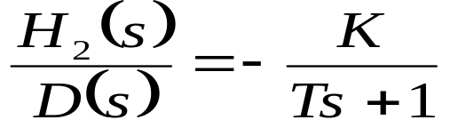
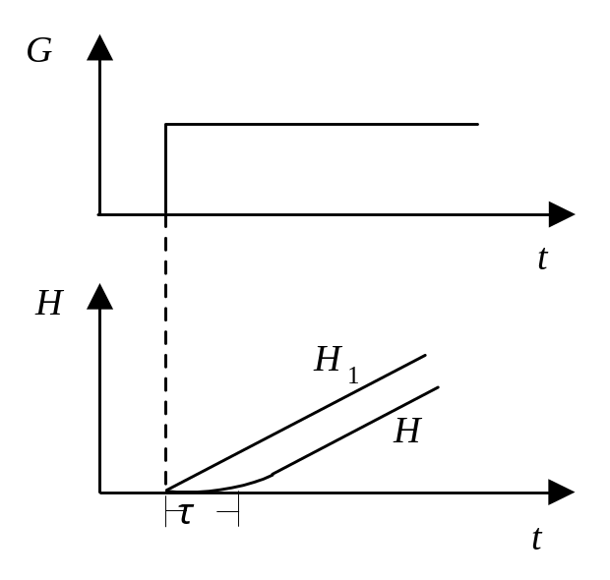

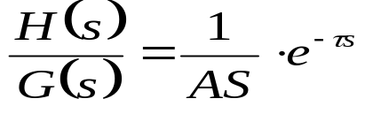
⑵ 给水流量G对水位的影响（控制通道特性）
汽包水位的动态特性
①物料平衡
②热平衡
G↑→（开始阶段）H↓，因为水有一定过汽度，在热负荷不变化情况下。加热这部分水，需要在原有得水中吸收热量。结果导致总得气泡量Vs↓→H↓，直到气泡冷凝放热与增加得冷水吸热相等时。液位不再下降，Vs不变化，才达到了新得平衡。
③ 二者同时考虑其特性为
在G作用下，H响应可以用一个纯滞后加积分环节表示。

Slide 10
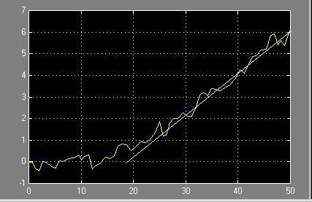
液位非自衡对象响应测试
（1）手动改变控制器的输出信号u(k)，观察被控变量y(k)的变化过程。
（2）由阶跃响应曲线得到对象基本特征参数 。
黄色曲线代表的是实际响应过程
无自衡有滞后的对象特性

Slide 11
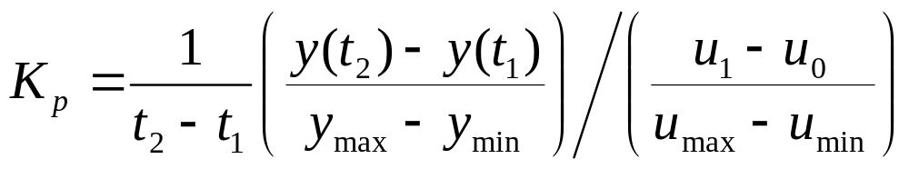
非自衡对象特征参数的获得
K_{p} (稳态输出斜率)：
其中u_{max}、u_{min}与 y_{max}、y_{min}为输入输出的量程上下限；若巳归一化，则 u_{max}－ u_{min} =1, y_{max}－ y_{min} =1。
T₀ (纯滞后时间)：
Notes:
机理建模或者数据建模

Slide 12
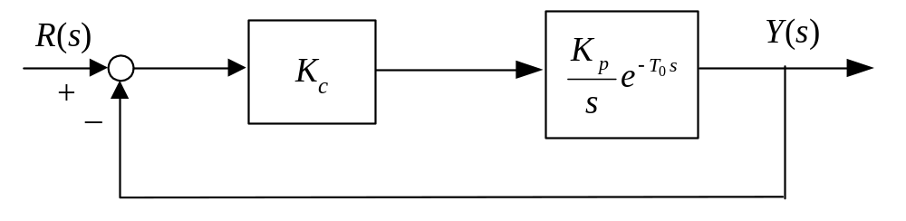
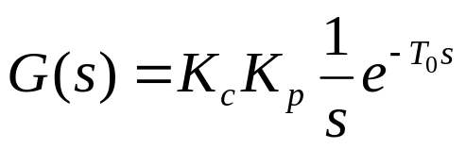
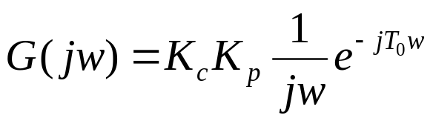
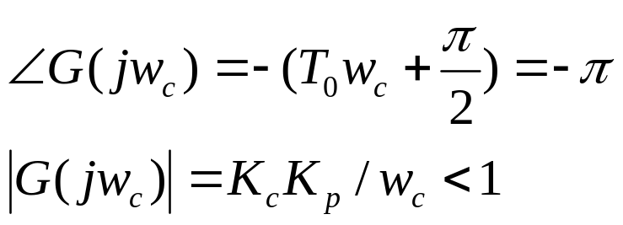
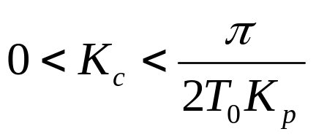
非自衡对象PID控制系统稳定性分析
开环传递函数：
纯比例控制
稳定条件：

Slide 13
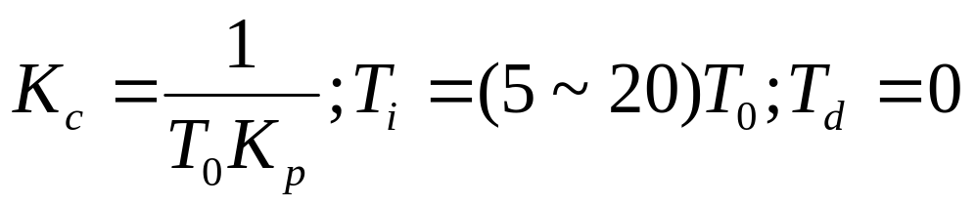
非自衡对象PID参数整定原则
PID参数初始值的选择：
将上述PID控制器投入“Auto” （自动）方式，并适当改变控制回路的设定值，观察控制系统跟踪性能。若响应过慢，而且无超调存在，则适当加大K_{c}值，例如增大到原来的两倍；反之，则减小K_{c}值。

Slide 14
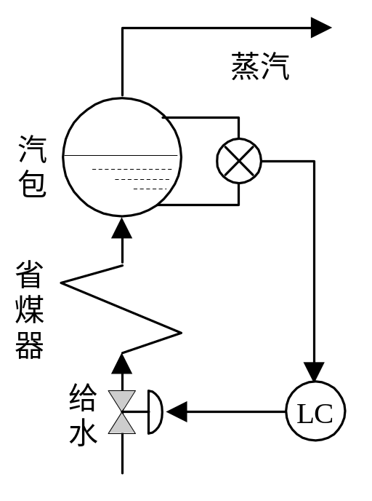
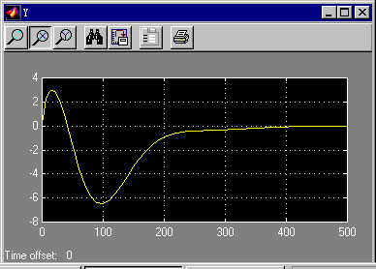
汽包水位的单冲量控制
L 汽包液位 受控变量
G 锅炉进水 控制变量
适于小型锅炉，水在汽包内停留时间长，负荷变化小，假水位不显著时。

Slide 15
汽包水位的单冲量控制
      单冲量控制系统存在三个问题：
      ① 当负荷变化产生虚假液位时，将使控制器反向错误动作；
      ② 对负荷不灵敏。即当负荷变化时，需要引起汽包水位变化后才起控制作用，由于控制缓慢往往导致控制效果下降；
      ③ 对给水干扰不能及时克服。当给水系统出现扰动时，控制作用缓慢，需要等水位发生变化时才起作用。
      为了克服以上问题，除了依据汽包水位以外，有时也可以根据蒸汽 流量和给水流量的变化控制给水阀，将能获得良好的控制效果。

Slide 16
汽包水位的双冲量控制
      针对单冲量控制系统不能克服假水位的影响，如果根据蒸汽流量来引起校正作用，就可以纠正虚假水位引起的误动作，而且可以提前发现负荷变化，从而大大地改善了控制的品质。将蒸汽流量信号的引入，就构成了双冲量控制系统。
      下图所示双冲量控制系统实质上是一个前馈加单回路反馈控制的前馈-反馈控制系统。这里的前馈仅为静态前馈，若要考虑两条通道在动态上的差异，则必须引入动态补偿环节。

Slide 17
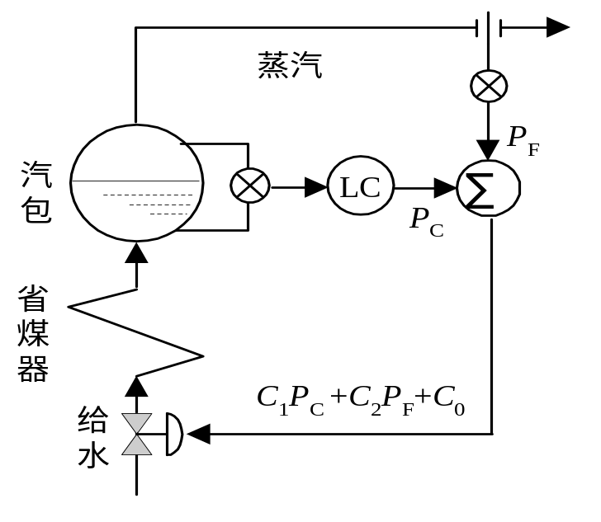
汽包水位的双冲量控制
前馈补偿原理：假设调节阀为气关阀，C₁=1，则调节器为正作用，而C₂应取负号，具体数值可现场调整或根据阀门特性计算其初始值。C0为一恒定偏置。设C0是在正常负荷下使之与C2PF相抵消，相当于静态时，对蒸汽流量的前馈信号为0。此时相当于液面单回路控制，当负荷变化时，变化量作为前馈信号进入系统。
负荷变化幅度大，停留时间较短，假水位严重时，可把蒸汽流量这一主要干扰作为一个冲量引入系统，构成双冲量控制系统。由于能同时根据L、D信号校正给水量。所以调节及时、准确，大大减小了气泡水位得波动。
实质上该方案是在单回路基础上增加了一个前馈调节信号，对D干扰直接补偿。

Slide 18
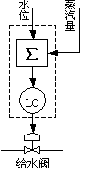
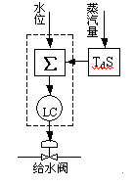
汽包水位的双冲量控制
      双冲量控制系统除了上图所示的形式以外，还可以有其它几种形式。图a）所示的双冲量控制系统把加法器放在控制器之前，如双冲量均匀控制系统的接法。
      因为水位的上升与蒸汽流量增加时，要求控制阀的动作方向相反，所以一定是信号相减。这种接法如果用一只双通道的控制器，就可以省去加法器，减少仪表。但是如果水位控制器采用PI作用。则这种接法不能保证水位的无差。只有把蒸汽流量信号经过微分，并且引入固定分量，才能使水位控制实现无差，如图b）所示。
图a）
图b）

Slide 19
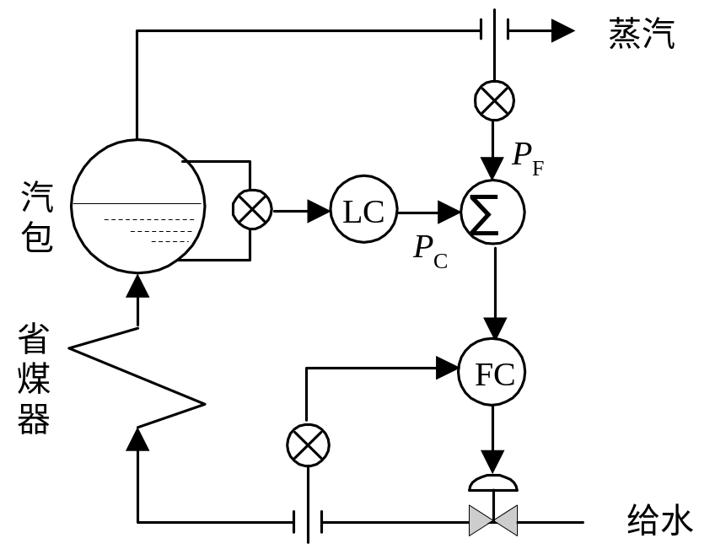
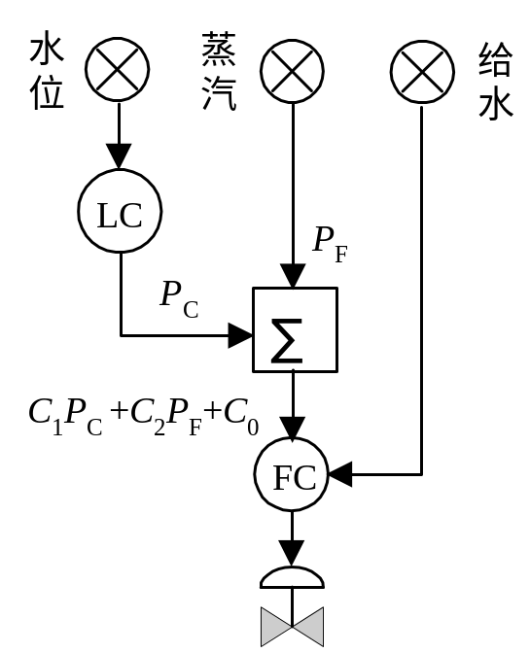
汽包水位的三冲量控制
前馈-串级控制系统形式

Slide 20
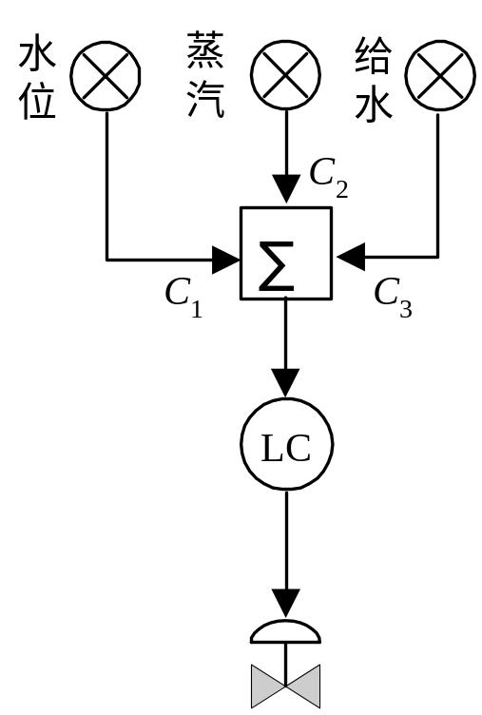
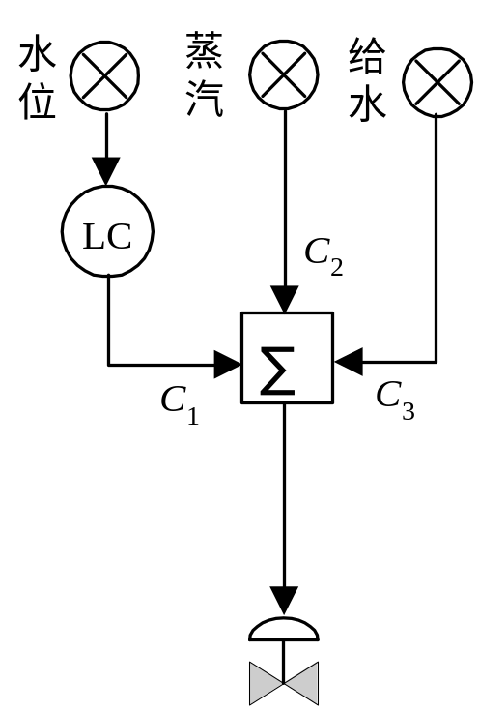
三冲量控制系统的简化连接
可以实现汽包水位无余差

Slide 21
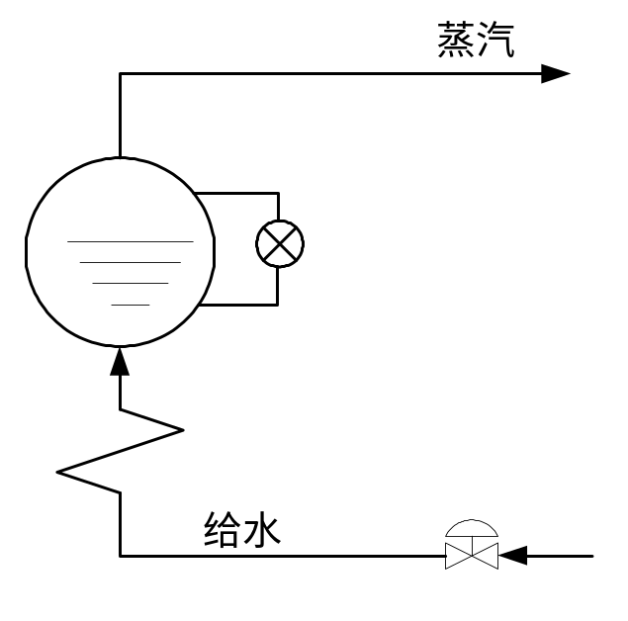
习题
如图示为锅炉汽包液位调节系统，
试回答以下问题：
如果采用单回路控制系统则会出现“虚假液位”现象，这是为什么？
试设计双冲量控制系统实现控制，画出流程图；
确定阀门的气开气关形式；
确定控制器的正反作用。

